Slide 1
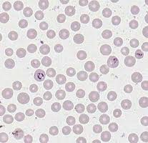
PROTOZOOLOGI
-Blood Protozoa II-
drh. Handayu Untari

Slide 2
BLOOD PROTOZOA
Merupakan protozoa yang hidup di darah
Termasuk dalam Blood Protozoa :
Trypanosoma - Plasmodium
Leishmania - Babesia
Leucocytozoon - Theileria
Haemoproteus - Anaplasma

Slide 3
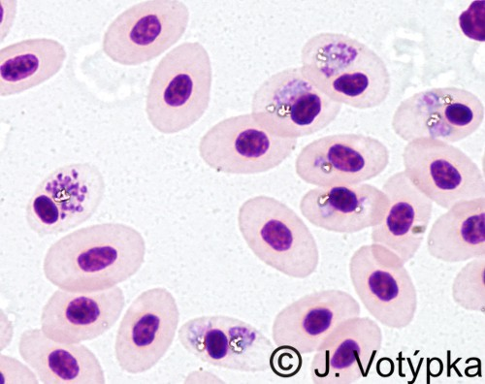
Plasmodium
Phyllum : Apicomplexa
Klas : Sporozoasida
Ordo : Eucoccidiorida
Subordo : Haemospororina
Family : Plasmodiidae
Genus : Plasmodium
Spesies : P. gallinaceum, P. junxtanuclear, P. elongatum, P. vaughini

Slide 4
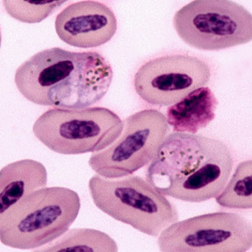
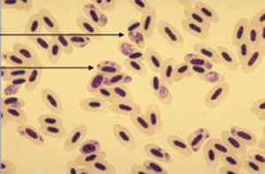
Plasmodium
Bentuk gametosit → saluran cerna invertebrata (Aedes sp.)
Bentuk skizogoni (eritrosit host) → bundar / tdk beraturan
Stadium eksoeritrosit → endotel, sel RES lien, otak, hepar

Slide 5
SIKLUS HIDUP
SPOROZOIT
SKIZON
MEROZOIT
METAKRIPTOZOIT
TROPOZOIT
MEROZOIT
GAMET
ZIGOT / OOKINET
INVERTEBRATA
Eksoeritrosit (endotel)
Eritrosit

Slide 6
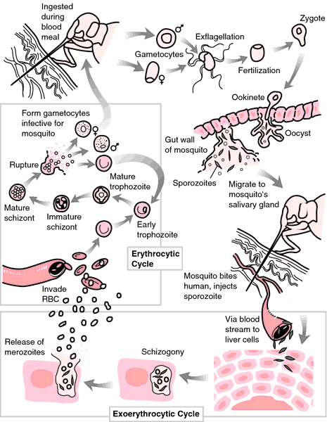
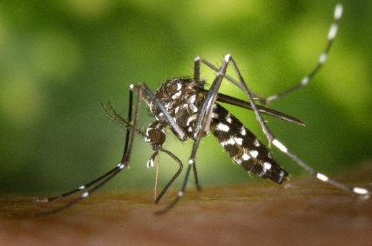
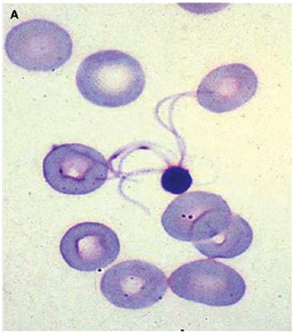
SIKLUS HIDUP

Slide 7
Plasmodium
Host : unggas
Predileksi : sel darah merah dan endotel
2 grup spesies plasmodium :
  Gametosit bundar dan mendesak inti
    P. cathemerium, P. gallinaceum, P. juxtanuclear, P. relictum
  Gametosit panjang dan tidak mendesak inti
    P. elongatum, P. vaughani, P. fallax

Slide 8
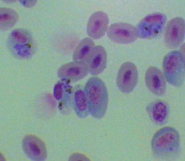
Plasmodium
Plasmodium cathemerium
Plasmodium gallinaceum

Slide 9
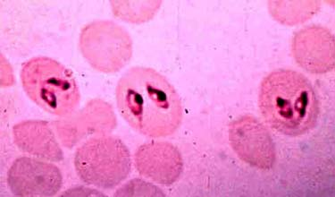
Babesia
Phyllum : Apicomplexa
Klas : Sporozoasida
Ordo : Eucoccidiorida
Subordo : Piroplasmorina
Family : Babesiidae
Genus : Babesia
Spesies : B. bigemina, B. bovis, B. divergens

Slide 10
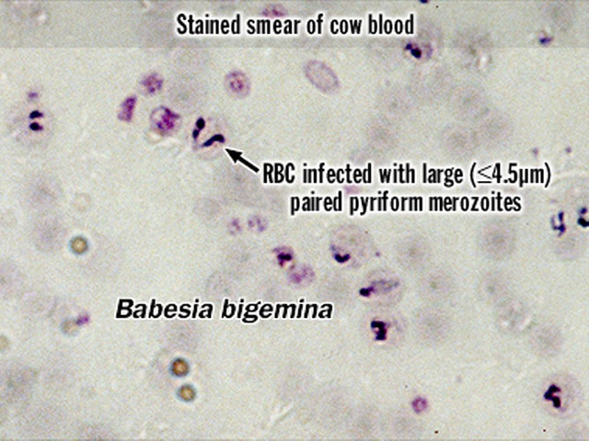
Babesia
Bulat-pyriform-amuboid
Tdk membentuk spora
Tidak berflagella
Predileksi : sel darah merah
Vektor : caplak Ixodidae atau Argasidae
Host : sapi, kambing, domba, babi, kuda, anjing, kucing

Slide 11
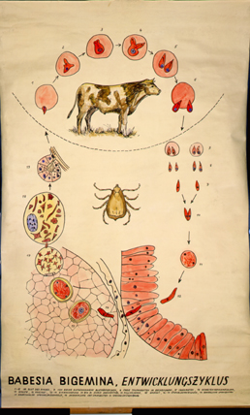
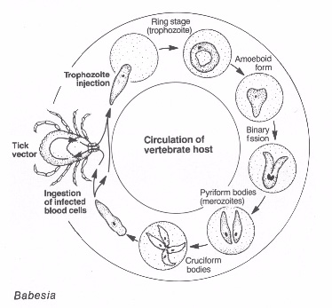
SIKLUS HIDUP

Slide 12
SIKLUS HIDUP
INVERTEBRATA (KEL. LUDAH)
VERTEBRATA
SPOROZOIT
TROPOZOIT
MEROZOIT
GAMETOGONI
ZIGOT
OOKINET
SPOROBLAS
INVERTEBRATA (SEL TELUR CAPLAK)
INVERTEBRATA (USUS)

Slide 13
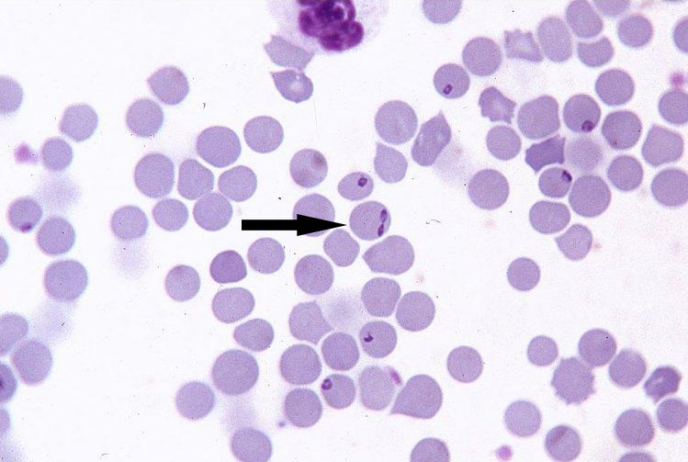
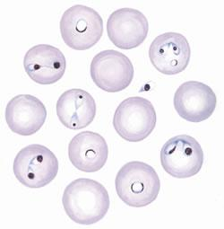
Babesia
Babesia divergens
Babesia bovis

Slide 14
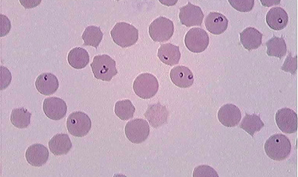
Theileria
Phyllum : Apicomplexa
Klas : Sporozoasida
Ordo : Eucoccidiorida
Subordo : Piroplasmorina
Family : Theileriidae
Genus : Theileria
Spesies : T. parva, T. annulata, T. mutans

Slide 15
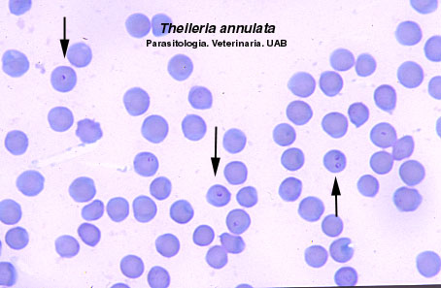
Theileria
Bentuk bervariasi (bulat - lonjong)
Host : vertebrata (kerbau, sapi, zebu)
Inang antara : caplak Ixodidae
Predileksi : sel darah merah, leukosit, histiosit

Slide 16
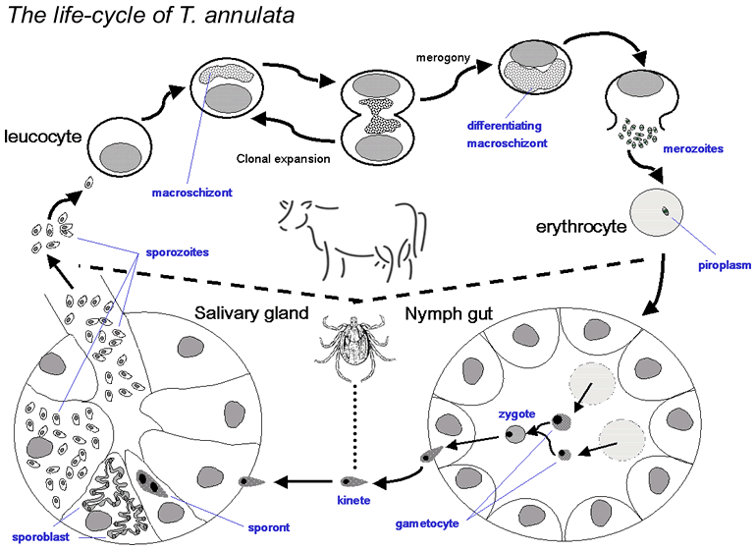
SIKLUS HIDUP

Slide 17
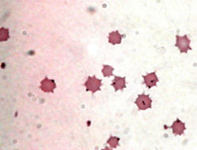
Anaplasma
KLASIFIKASI BELUM PASTI(Ordo Rickettsia)
Siklus hidup belum diketahui
Spesies : Anaplasma marginale, Anaplasma centrale, Anaplasma ovis
Host : sapi, kambing, domba, rusa
Predileksi : eritrosit

Slide 18
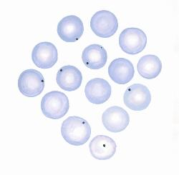
Anaplasma
Bentuk bulat kecil
0,2-0,5 mikron
Ada halo melingkari individu parasit
Dgn pewarnaan Giemsa → titik warna merah – merah gelap
Perkembangbiakan → binary /multiple fission
Vektor : caplak Ixodidae

Slide 19
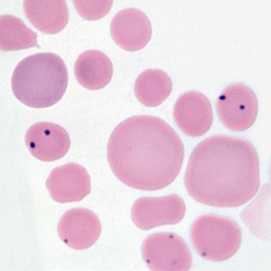
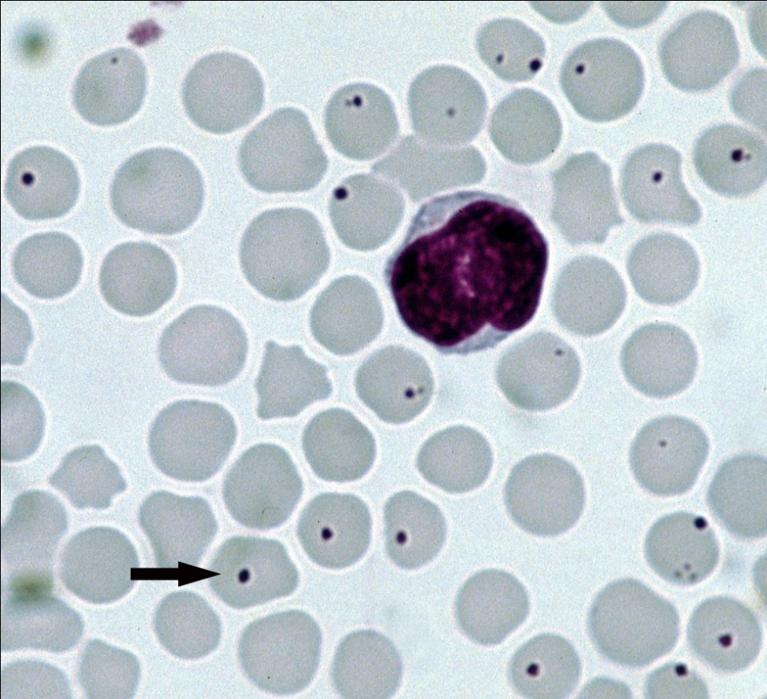
Anaplasma
Anaplasma centrale
Anaplasma ovis

Slide 20
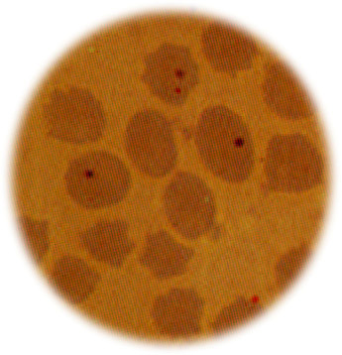
What is this ?

Slide 21
What is this ?

Slide 22
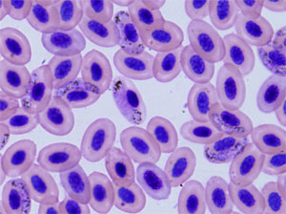
What is this ?

Slide 23
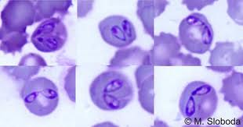
What is this ?

Slide 24
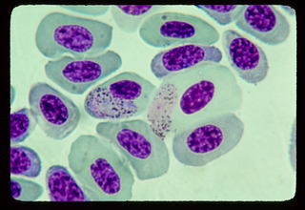
What is this ?

Slide 25
What is this ?

Slide 26
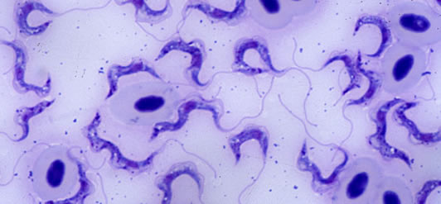
What is this ?

Slide 27
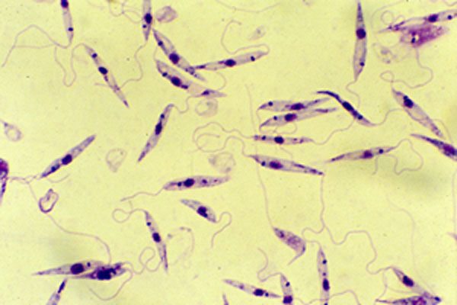
What is this ?

Slide 28
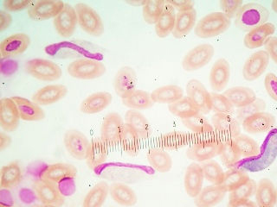
What is this ?

Slide 29
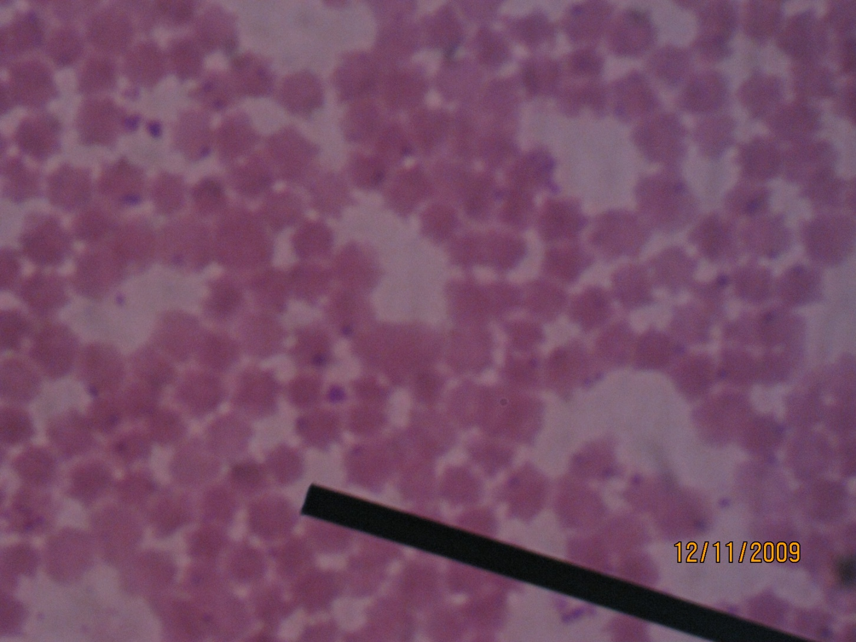
What is this ?

